Slide 1

Ministério das Comunicações
Comissão de Educação, Cultura e Esporte

Slide 2
PNBL
Se 1 Mbps por R$ 35,00
em todo o Brasil
35 milhões de domicílios com banda larga
40 milhões de domicílios com banda larga
Se 1 Mbps por R$ 15,00
em todos o Brasil
Crescimento entre 2010 e 2013
+77,3%
Fonte: Censo 2010 e PNADs (IBGE)
(*) Inclui domicílios com acesso à Internet exclusivamente por meio de smartphone

Slide 3
Penetração da Internet
A desigualdade do acesso à Internet entre áreas rurais e urbanas ainda é grande, mas tem diminuído rapidamente.
Entre 2010 e 2013, o aumento da penetração domiciliar da Internet foi quase três vezes
maior nas áreas rurais do que nas urbanas.
Fonte: Cetic.br

Slide 4
Interiorização da banda larga móvel
Crescimento entre
DEZ 2010 e AGO 2015:
+400%
Fonte: Anatel

Slide 5
Principais motivos para falta de Internet
Tem diminuído sensivelmente a importância relativa do obstáculo da disponibilidade de infraestrutura na área rural
Assim como nas áreas urbanas, a tendência é que o custo do serviço passe a ser a principal razão para a falta de acesso à Internet
Fonte: Cetic.br

Slide 6
Importância da Internet na área rural
Expansão das possibilidades de venda para detentores de agronegócio
Ampliação dos serviços de saúde na área rural e atendimento mais resolutivo com Telessaúde
Suprimento de lacunas na educação nas áreas rurais com ensino híbrido e com formação à distância de professores
Aumento da produtividade com a introdução de dispositivos M2M no agronegócio
Notes:
Video-based health services will remove geographical barriers to healthcare.
Health providers will use video-based services for clinical education and peer support.
Health providers and patients will be able to share high-resolution images by email.
Patients will receive information to look after themselves and as part of the treatment of long-term
conditions.
Communities will receive health education information.
expand your demand

Slide 7
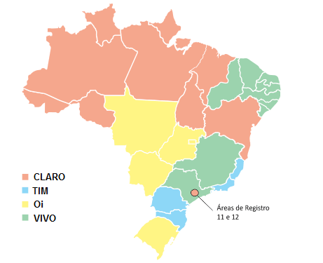
ATENDIMENTO RURAL
Empresas vencedoras da licitação
Obrigação decorrente do leilão 4G de 2012
Cobertura de raio de 30 km a partir do limite das localidades sede de 100% dos municípios até dezembro de 2015
Total de municípios | Municípios atendidos
5.570 | 3.043
55% dos municípios atendidos (dez/2014)
Escolas rurais com PC e energia elétrica | Escolas rurais com PC e energia elétrica na área de cobertura (escolas elegíveis) | Escolas rurais com PC e energia elétrica conectadas até maio de 2015
35.426 | 27.500 | 11.196
40,7% das escolas elegíveis atendidas (dez/2014)

Slide 8
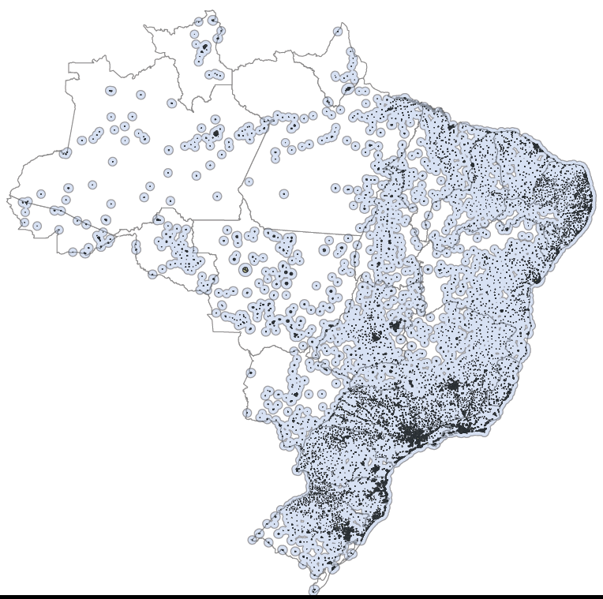
Obrigações de cobertura: área rural
(faixa de 450 MHz)
  Telefonia e conexão de dados: 256 kbps / 128 kbps (2014) e 1 Mbps / 256 kbps (2017)
  Preços máximos fixados (sem tributos)
    Voz pós-pago: R$ 31,60 mensais / 100 minutos
    Voz pré-pago: R$ 0,316000 / minuto
    Dados: R$ 32,59 mensais
Prazo | Compromissos
30/06/2014 | Pelo menos 30% dos municípios
31/12/2014 | Pelo menos 60% dos municípios
31/12/2015 | Todos os municípios
Cobertura de 91% da população rural

Slide 9
Estímulos aos pequenos e médios provedores
Compartilhamento de infraestrutura
Redução de custos regulatórios
Financiamento
Disponibilidade de radiofrequência
Tributação
Medidas de Transparência (BDA e Entidade Supervisora)
Disponibilização da subfaixa de 2.570 - 2.585 MHz para prestadores de pequeno porte
Diminuição do valor das outorgas (de R$ 9 mil para R$ 400)
Inclusão da Fibra óptica no Finame
Ampliação do limite do Simples Nacional
Oferta de referência
EILD
Criação de autorização “combo” (SCM+STFC+SeAC) por R$ 9 mil
Criação de obrigações assimétricas para prestadores de pequeno porte
Criação de fundo garantidor
Notes:
PGMC
Remédios:
Medidas de Transparência (BDA e Entidade Supervisora)
Oferta de referência
Homologação das ofertas de referência
Ingressar em PTT (p/ rede de transporte)
Cautelares:
Garantia de atendimento: até 10% da capacidade (infra passiva) e 20% da capacidade (acesso e transporte)
Determinar como preço de referência:
Percentual do menor preço praticado no varejo pelo próprio Grupo (acesso)
Full peering e valores estabelecidos em Ato próprio da Anatel (transporte)
Preços determinados por meio de pesquisa de mercado (infraestrutura passiva)

Slide 10
Licitação faixas de 1,8 GHz, 1,9 GHz, 2,5 GHz e 3,5 GHz
Consulta Pública para proposta de edital finalizada em 2/9/2015
TIPO | FAIXA DE RF | SPECTRUM CAP (sem alterações) | ÁREA DE PRESTAÇÃO | MECANISMO DE VENDA | APRESENTAÇÃO DE GARANTIAS
C | 1,9 GHz TDD – Subfaixa de Extensão(5 MHz) 2,5 GHz TDD – Bandas T e U (15 e 35 MHz) | 5 MHz 50 MHz e não possuir/adquirir 2,5GHz FDD | Municipal | Maior preço inicial (sem repiques) | Dispensada
D | 3,5 GHz TDD (4x 10 MHz) | 20 MHz | Municipal | Maior preço inicial (sem repiques) | Dispensada
Disponibilização de faixas para prestação de SCM em TODOS os municípios do país
Foco em prestadores de pequeno porte
(Portaria MC nº 275, de setembro de 2013)

Slide 11
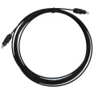














BANDA
PARA
LARGA
TODOS

Slide 12
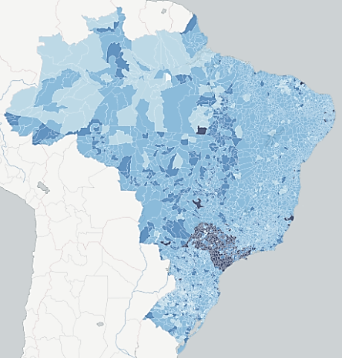
Redução de desigualdades
SITUAÇÃO ATUAL
BANDA LARGA PARA TODOS
BENEFÍCIOS PARA OS MUNICÍPIOS-ALVO
80% dos acessos estão concentrados em 4% dos municípios
Dos acessos acima de 12 Mbps, 80% estão em 1% dos municípios
Rede de transporte atenuará desigualdade entre municípios e regiões do Brasil
  Redução média de 55% nos preços de varejo
Rede de acesso cobrirá:
  89% da classe C (4-10 SM)
  58% da classe D (2-4 SM) do país
Fonte: g1.globo.com (13/5/2015)

Slide 13
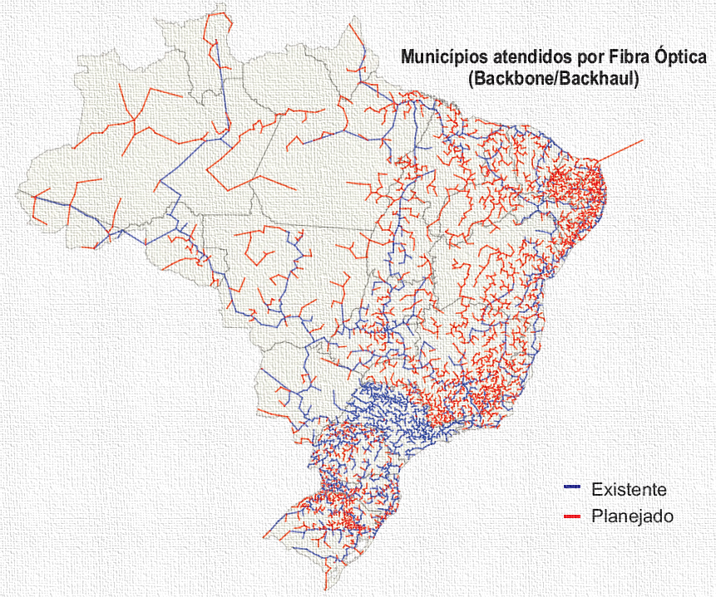
Redes de transporte
Situação atual:
2.690 municípios estão conectados a redes de transporte de fibra óptica (≈ 47% dos municípios brasileiros)
Mecanismo de financiamento:
Leilões reversos
Contrapartidas:
Disponibilidade da capacidade no atacado em regime de compartilhamento
90% dos municípios
≈ 100 mil km de fibra óptica

Slide 14

Redes de acesso
Conexões com velocidade de
100 Mbps
45% dos domicílios urbanos com FTTx
Situação atual:
aprox. 10%
Grandes cidades (RM e cidades > 100 mil hab)
Mecanismo de financiamento: Leilões reversos
Contrapartidas: Compromissos de oferta conforme requisitos do edital (cobertura, velocidade, etc)
Pequenas cidades (1.284 cidades < 100 mil hab)
Mecanismo de financiamento: Operações de crédito com condições especiais de garantia

Slide 15
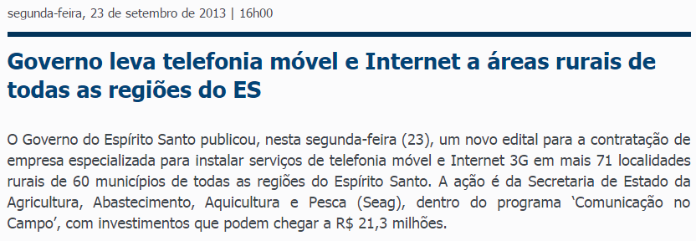
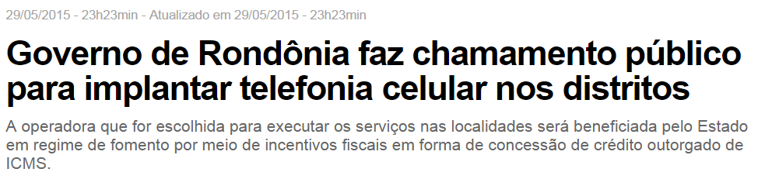
Créditos de ICMS na área rural
Espírito Santo
Projeto piloto em 11 distritos
Rondônia
Atendimento previsto para 16 distritos rurais em 8 municípios (2015)
2ª edição: 71 localidades atendidas (2013)

Slide 16
Obrigado!
André Moura Gomes
Departamento de Banda Larga

